Slide 1
Baarland - Wissekerke
Het betreft hier een samengevoegde genealogie van de bovengenoemde twee. De bewijsvoering voor de samenvoeging is niet zo sterk, maar er zijn voldoende feiten om aan te nemen dat wij ze samenvoegden. De Power point presentaties van de beide bestanden zijn op de website afzonderlijk in stand gehouden.

Slide 2
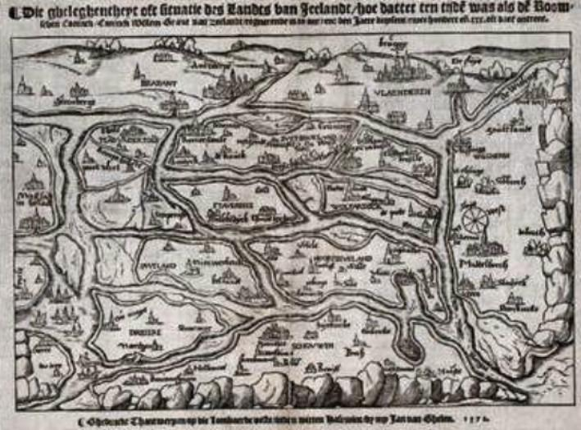

Slide 16
Zie ook de dia hierna

Slide 17
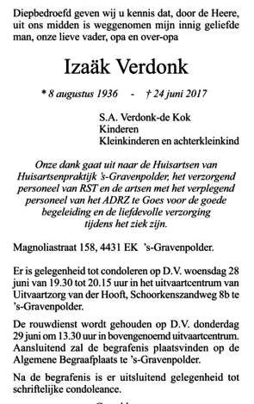

Slide 42
Dit betreft Jacobus Verdonk. 24-1-1832 – 8-12-1871 gehuwd 25-4-1892 met Johanna Kievit 24-1-1832 – 8-12-1871.
Jacobus is een zoon van Jan Verdonk en Maria Otten.
Bron van het krantenbericht. Zierikzeeuwsche Nieuwsbode 14-12-1871

